Slide 1
Учим с Мишкой
правила дорожного движения
Подготовила: Старший воспитатель Болдырева Е.Р.

Slide 2
Ходи по тротуарам и пешеходным дорожкам.

Slide 3
Переходи улицу по пешеходному переходу.

Slide 4
Переходи улицу на зеленый сигнал светофора.

Slide 6
Нельзя обходить стоящий автобус – это опасно. Подожди пока автобус отъедет от остановки.

Slide 7
Никогда не перебегай дорогу перед близко идущим автомобилем.

Slide 8
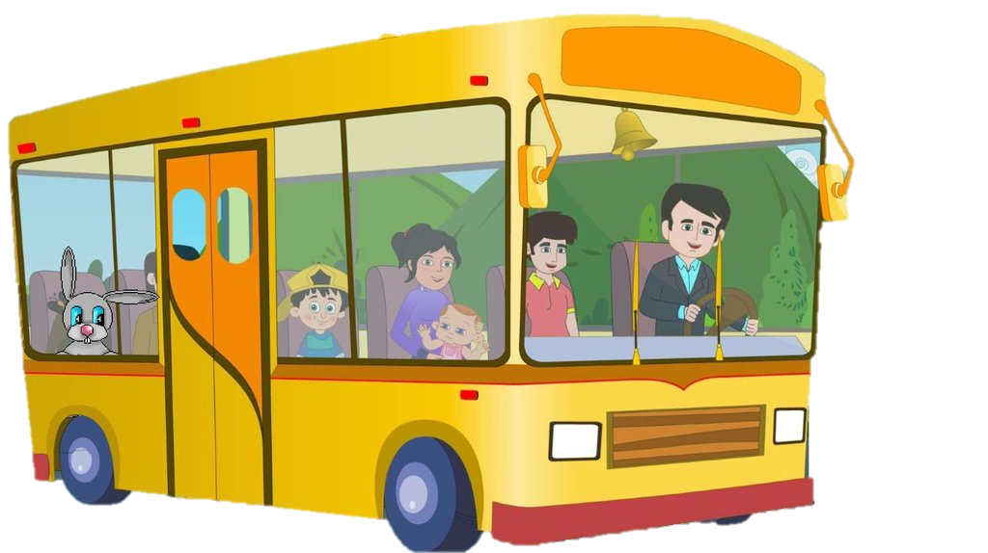
По дорогам не катайся, за машины не цепляйся:
Очень уж опасно баловство на трассе!

Slide 9
Спасибо за внимание!

